Slide 1
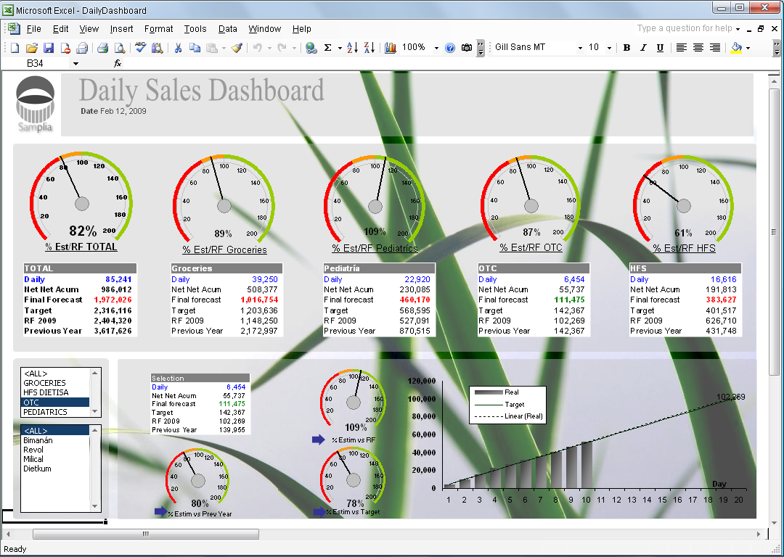
Cuadro Mensual Mayo 2010

Slide 2
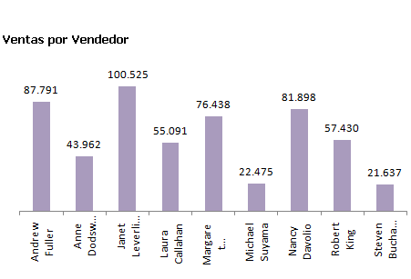
Ventas por Vendedor
Mejora …
Descenso …

Slide 3
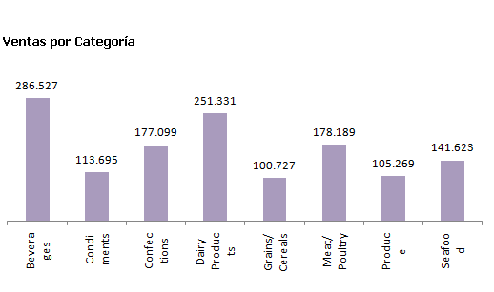
Ventas por Categoría
Mejora …
Descenso …

Slide 4
Análisis Top

Slide 5
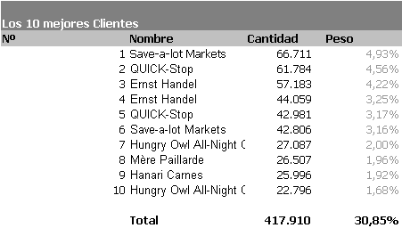
Top 10 Clientes
Mejora …
Descenso …

Slide 6
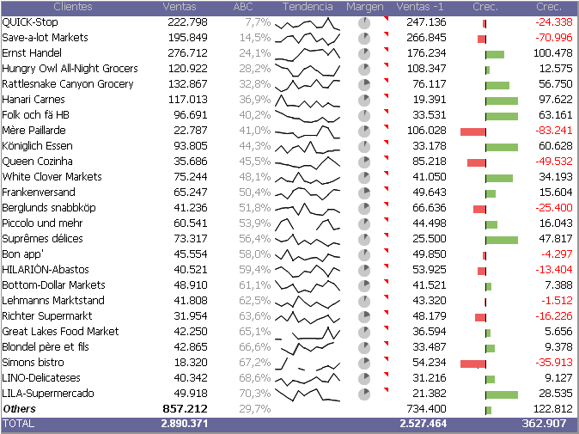
Top 25 Clientes

Slide 7
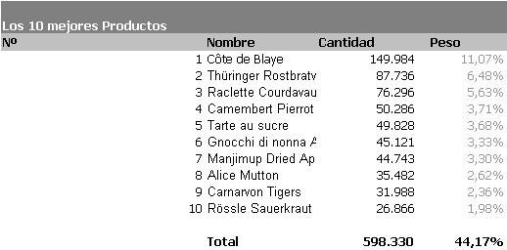
Top 10 Productos
Mejora …
Descenso …

Slide 8
Gracias Cuadro Mensual

